Slide 1
椭圆曲线加密算法（ECC）
Tsinghua Carelife

Slide 2
从平行线谈起
假如平行线在很远很远的地方相交了？即平行线相交于无穷远点P∞：
无穷远点与平常点
与无穷远点相区别把原来平面上的点叫做平常点
由此出现了射影坐标系 →

Slide 3
射影平面坐标系
射影平面坐标系是对普通平面直角坐标系的扩展：
增加无穷远点P∞
构造方法：
对普通平面直角坐标系上的点A的坐标（x , y）做如下改造： 令x=X/Z ，y=Y/Z（Z≠0）；则A点可以表示为（X:Y:Z）。 变成了有三个参量的坐标点，这就对平面上的点建立了一个射影平面坐标体系。

Slide 4
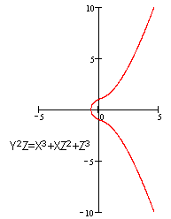
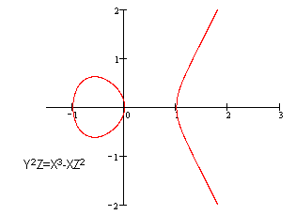
椭圆曲线
一条椭圆曲线是在射影平面上满足方程：
$$y^{2}z+a_{1}xyz+a_{3}yz^{2}=x^{3}+a_{2}x^{2}z+a_{4}xz^{2}+a_{6}z^{3}−−\text{Weierstrass}\text{方程}$$
的所有点的集合，且曲线上的每个点都是非奇异的
椭圆曲线上有一个无穷远点O∞（0:1:0）（满足$\text{Weierstrass}$方程）
椭圆曲线的形状不是椭圆的：

Slide 5
平面上的椭圆曲线
设x=X/Z ，y=Y/Z代入$\text{Weierstrass}$方程得到：
$$y^{2}+a_{1}xy+a_{3}y=x^{3}+a_{2}x^{2}+a_{4}x+a_{6}$$
上述方程加上无穷远点O∞构成了平面上的椭圆曲线
椭圆曲线上的切线斜率
$k=(3x^{2}+2a_{2}x+a_{4}−a_{1}y) /(2y+a_{1}x +a_{3})$
运算法则：任意取椭圆曲线上两点P、Q （若P、Q两点重合，则做P点的切线）做直线交于椭圆曲线的另一点$R’$，过$R’$做y轴的平行线交于R。规定:
$P+Q=R$

Slide 6
从连续到离散
前面所述的椭圆曲线是连续的，并不适合用于加密；必须把椭圆曲线变成离散的点
有限域Fp上：
有限域Fp中只有p（p为素数）个元素0,1,2 …… p-2,p-1；
加法(a + b)法则： a + b ≡ c (mod p)
乘法(a × b)法则是：a × b ≡ c (mod p)
除法(a ÷ b)法则： a / b ≡ c (mod p)
单位元是1，零元是 0
将椭圆曲线定义到有限域Fp上就变成了离散的椭圆曲线

Slide 7
从连续到离散-怎么做
将$y^{2}=x^{3}+ax^{2}+b$这条曲线定义在Fp上：
选择两个满足下列条件的小于p(p为素数)的非负整数a、b $4a^{3}+27b^{2}≠0 \left(mod p\right)$
则满足下列方程的所有点(x , y)，再加上无穷远点O∞ 构成一条椭圆曲线: $y^{2}=x^{3}+ax^{2}+b (mod p)$
其中 x, y属于0到p-1间的整数，并将这条椭圆曲线记为Ep(a , b)

Slide 8
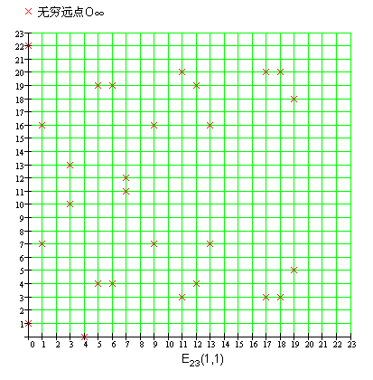
$y^{2}=x^{3}+x^{2}+1 \left(mod 23\right)$ 的图像：

Slide 9
椭圆曲线的点的阶
对于椭圆曲线上的某个点P，存在一个最小的数n，使得$nP=O∞$，那么n就是P点的阶。

Slide 10
终于进入正题了…

Slide 11
椭圆曲线能干什么？
加密/解密
签名 & 生成软件序列号

Slide 12
椭圆曲线上的加密/解密-算法难题
公开密钥算法总是要基于一个数学上的难题。
RSA ：给定两个素数p、q 很容易相乘得到n，而对n进行因式分解却相对困难。
那椭圆曲线上有什么难题呢？
考虑K=kG ，其中 K,G为Ep(a , b)上的点，k为小于n（n是点G的阶）的整数。
给定k和G，根据加法法则，计算K很容易；但给定K和G，求k就相对困难了。
点G：基点（base point）
k（k<n，n为基点G的阶）：私有密钥（private key）
K：公有密钥（public key)

Slide 13
椭圆曲线上的加密/解密-过程
用户A选定一条椭圆曲线Ep(a , b)，并取椭圆曲线上一点，作为基点G。
用户A选择一个私有密钥k，并生成公开密钥$K=kG$。
用户A将Ep(a , b)和点K，G传给用户B。
用户B接到信息后 ，将待传输的明文编码到Ep(a , b)上一点M（编码方法很多，这里不作讨论），并产生一个随机整数r（r<n）。
用户B计算点$C1=M+rK；C2=rG$。
用户B将C1、C2传给用户A。
用户A接到信息后，计算$C1 − kC2$，结果就是点M。$C1−kC2=M+rK−k(rG)=M+rK−r(rG)=M$
再对点M进行解码就可以得到明文。

Slide 14
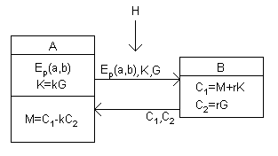
椭圆曲线上的加密/解密-过程
上图是ECC加密/解密的图示，从中可以看到如果有一个偷窥者H ，他只能看到Ep(a , b)、K、G、C1、C2 而通过K、G 求k 或通过C2、G求r 都是相对困难的。因此，H无法得到A、B间传送的明文信息。

Slide 15
椭圆曲线上的加密/解密-参数选择
描述一条Fp上的椭圆曲线，常用到六个参量：
T=(p , a , b , G , n , h)
p 、a 、b 用来确定一条椭圆曲线，G为基点，n为点G的阶，h 是椭圆曲线上所有点的个数m与n相除的整数部分
参量值一般要求满足以下几个条件：
p 越大越安全，但越大，计算速度会变慢，200位左右可以满足一般安全要求
$p ≠ n × h$
$pt≠1 (mod n)，1≤t<20$
$4a^{3}+ 27b^{2} ≠ 0 (mod p)$
$n 为素数$
$h≤4$

Slide 16
椭圆曲线上的签名-软件注册保护
签名过程：
选择一条椭圆曲线Ep(a , b)，和基点G；
选择私有密钥k（k<n，n为G的阶），利用基点G计算公开密钥$K =kG$；
产生一个随机整数r（r<n），计算点$R=rG$；
计算SHA值，即$Hash=SHA(username , x , y)$；
计算$sn≡r−Hash∗k (mod n)$；
将sn和Hash作为用户名username的序列号

Slide 17
椭圆曲线上的签名-软件注册保护
验证过程（软件中存有椭圆曲线Ep(a , b)，和基点G，公开密钥K）：
从用户输入的序列号中，提取sn以及Hash；
计算点$R≡sn∗G+Hash∗K (mod p)$，如果sn、Hash正确，其值等于软件作者签名过程中点R(x , y)的坐标，因为 $sn≡r−Hash∗k(mod n)$ 所以 $sn∗G+Hash∗K$ $=(r−Hash∗k)∗G+Hash∗K$ $=rG–Hash∗kG+Hash∗K$ $=rG–Hash∗K+Hash∗K$ $= rG = R$
计算$H=SHA(username , x , y)$；
如果H=Hash 则注册成功。如果H ≠ Hash ，则注册失败。

Slide 18
椭圆曲线上的签名-软件注册保护
简单对比一下两个过程：
作者签名用到了：椭圆曲线Ep(a , b)，基点G，私有密钥k，及随机数r。
软件验证用到了：椭圆曲线Ep(a , b)，基点G，公开密钥K。

Slide 19
ECC签名应用-Microsoft软件序列号
Microsoft的产品安装Key为25位字符，这25位字符是如何得出来的呢？下面将一一叙述…

Slide 20
Microsoft软件序列号-BASE
Base24： 这25个字符实际是114bits的数据用Base24进行UUCode后的结果，做为安装Key，这个Base必须绝对避免误认，所以Microsoft选择了以下这24个字符做为UUCode的Base： BCDFGHJKMPQRTVWXY2346789

Slide 21
Microsoft软件序列号-114BITS
上页所述的114位数据按Intel高位在后的格式表示如下：
Flag： 不明标志，目前所见的各类Key中这一位总是为0。
Serial：用户序列号，转成十进制表示为AAAABBBBBB，对应显示为： 零售版： xxxxx-AAA-BBBBBBx-xxxxx OEM版： xxxxx-OEM-0AAAABx-BBBBB 以上31bits总称为Data，是CDKey中的基本部分。
Hash：Data经特定处理得到的结果,既ECC中的hash
Sign：Hash值的椭圆曲线签名，既ECC中的sn

Slide 22
Microsoft软件序列号-椭圆曲线
Microsoft用了如下形式的椭圆曲线：
$$y^{2}=x^{3}+ax^{2}+b$$
然后按照上述的签名过程生成Sign, Hash：
任选整数r<q，求点$R(rx,ry)=r∗G$；
对Data, rx, ry共100个字节求SHA-1，取结果中的28位得Hash；
求$Sign = r − Hash ∗ k ( mod q )$；
把Flag, Data, Hash, Sign四个数组合后UUCode得25位CDKey。
验证CDKey时：
把25位CDKey先UUDecode再拆分后得到Data、Hash、Sign；
求点$R(rx, ry) = Sign ∗ G + Hash ∗ K ( mod p )$；
将Data, rx, ry共100个字节求SHA-1，取结果中的28位得Hash*；
如果$Hash = {Hash}^{∗}$，则该CDKey为有效Key。

Slide 23
ECC加密破译 – 传说中的注册机
微软的序列号能不能被轻易破解呢？
答案是肯定的 – 注册机！
要破解CDKey的生成算法，只要求出k即可。微软公钥中，p是一个384 bits的质数，求k的计算量为$O(2^{192})$ ，但是…
回顾$Sign = r − Hash ∗ k ( mod p )$，这里尽管p是个很大的数，但是Sign被限制死了在55bits，也就是q最大不超过56bits，而$k<q$，所以计算k的计算量只要$O(2^{28})≈O({10}^{8.5})$！

Slide 24
ECC vs. RSA - 优缺点
优点
安全性能更高
160位ECC与1024位RSA、DSA有相同的安全强度
处理速度更快
在私钥的处理速度上，ECC远 比RSA、DSA快得多
带宽要求更低
存储空间更小
ECC的密钥尺寸和系统参数与RSA、DSA相比要小得多
缺点
设计困难，实现复杂
在序列号方面的安全性并没有想象中的完善

Slide 25
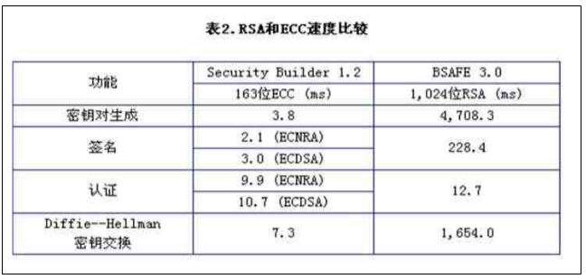
ECC vs. RSA – 性能对比

Slide 26
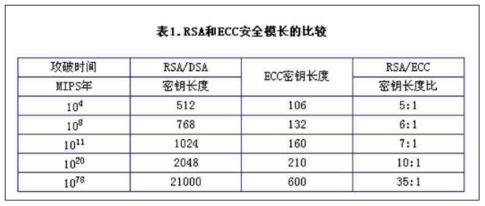
ECC vs. RSA – 性能对比

